Slide 1

Oracle 11g
SQL: Fundamentals I
Uso de sentencias DDL

Slide 2
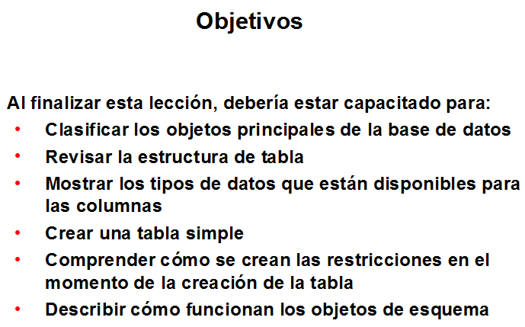
Fundamentals I

Slide 3
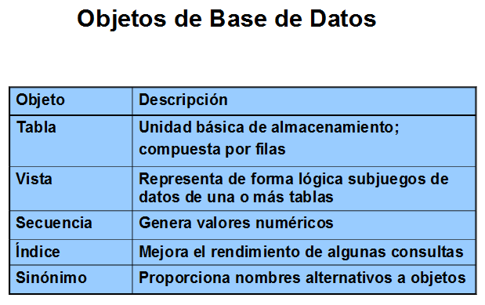
Fundamentals I

Slide 4
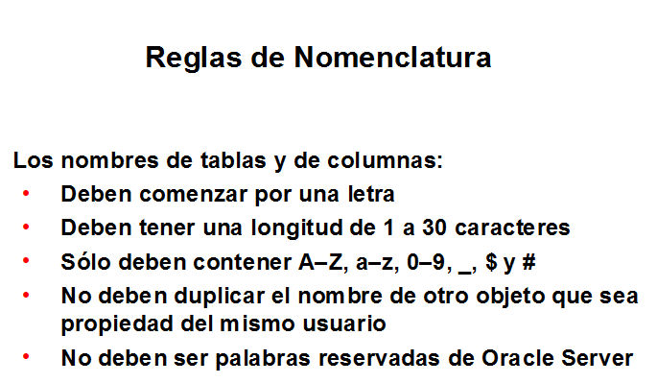
Fundamentals I

Slide 5
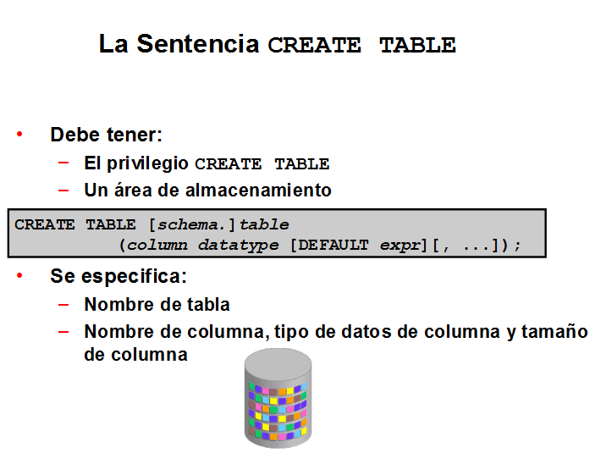
Fundamentals I

Slide 6
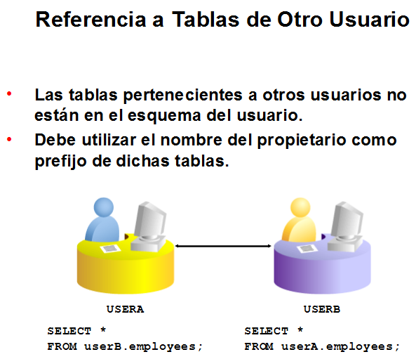
Fundamentals I

Slide 7
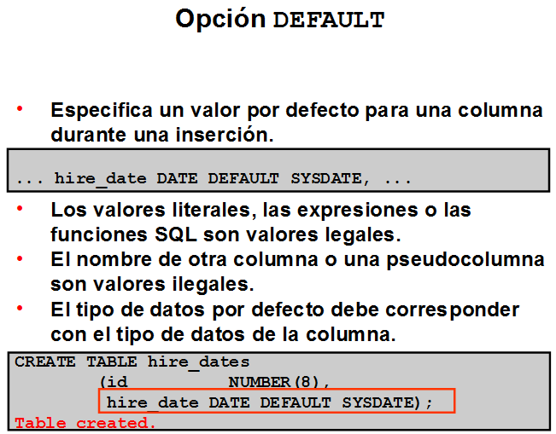
Fundamentals I

Slide 8
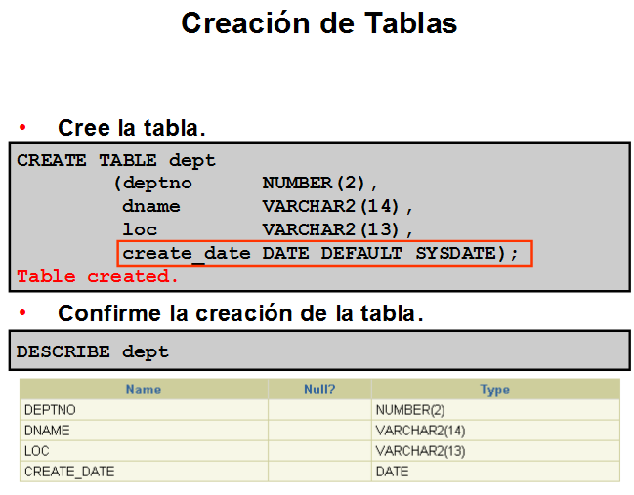
Fundamentals I

Slide 9
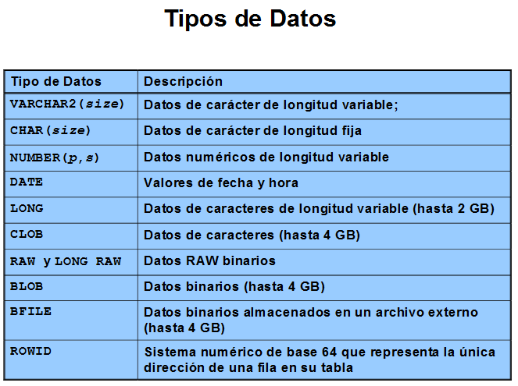
Fundamentals I
Raw y Long raw, binarios de 2000 y 2GB, usado en sonido digital e imágenes.

Slide 10
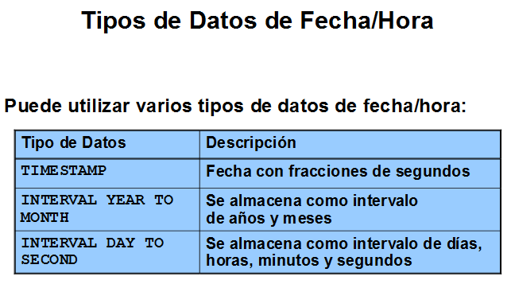
Fundamentals I

Slide 11
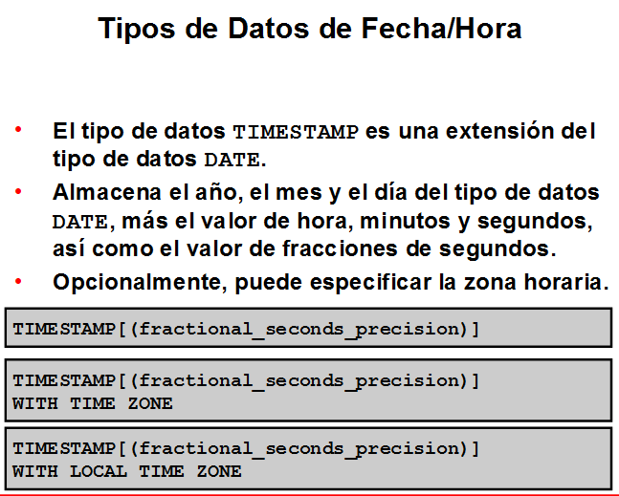
Fundamentals I

Slide 12
Fundamentals I
CREATE TABLE time_example
(order_date TIMESTAMP WITH LOCAL TIME ZONE);
INSERT INTO time_example VALUES('15-JAN-04 09.34.28 AM');
SELECT *
FROM time_example;
ORDER_DATE
----------------------------
15-JAN-04 09.34.28.000000 AM

Slide 13
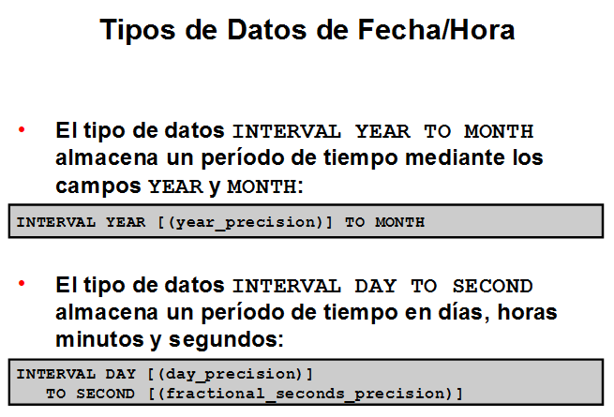
Fundamentals I

Slide 14
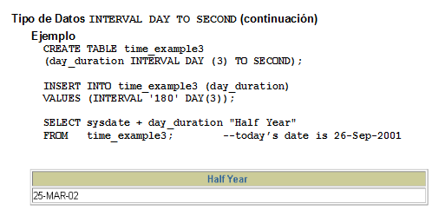
Fundamentals I

Slide 15
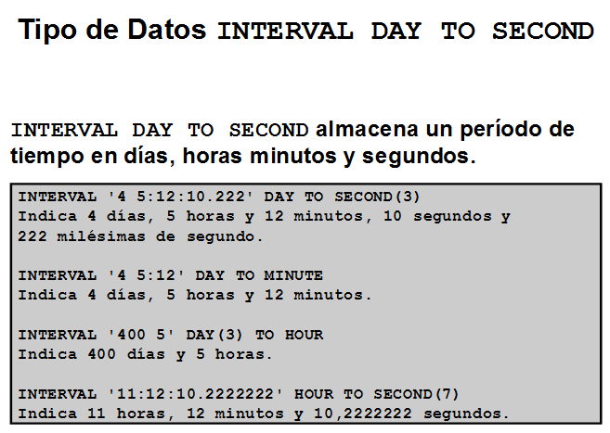
Fundamentals I

Slide 16
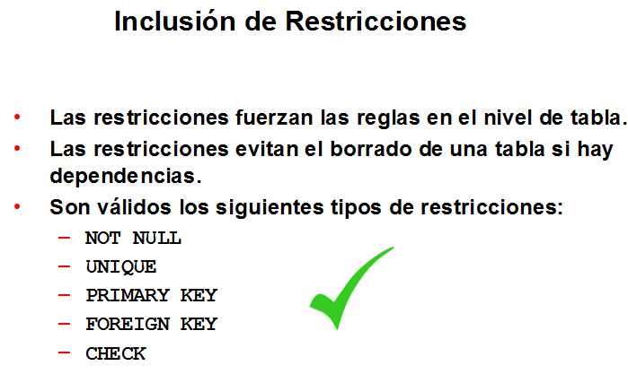
Fundamentals I

Slide 17
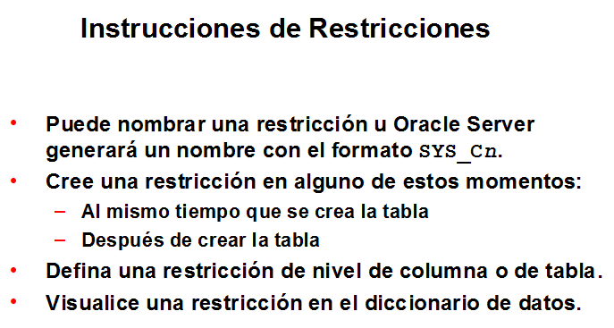
Fundamentals I

Slide 18
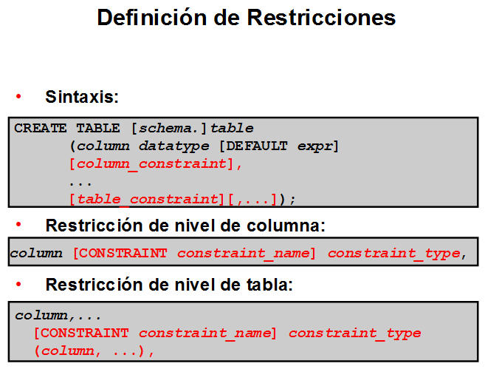
Fundamentals I

Slide 19
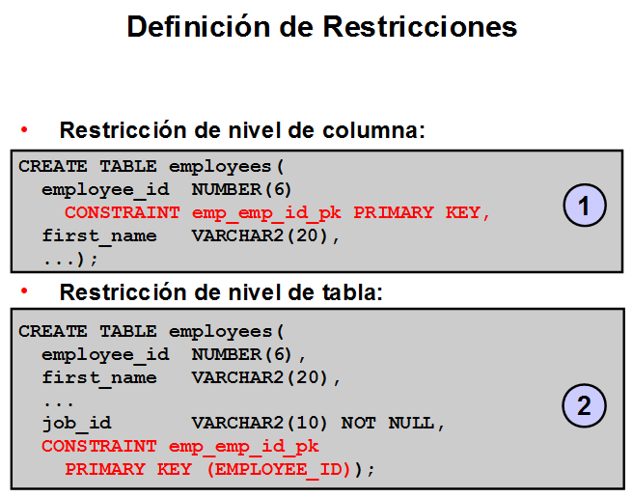
Fundamentals I

Slide 20
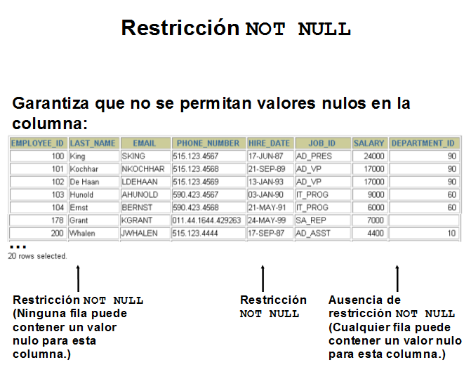
Fundamentals I

Slide 21
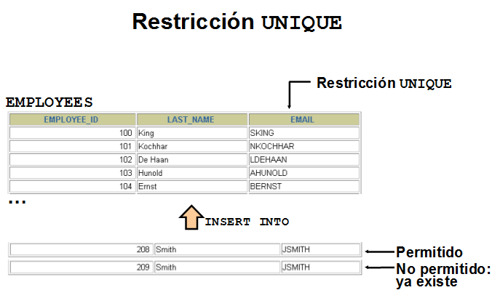
Fundamentals I

Slide 22
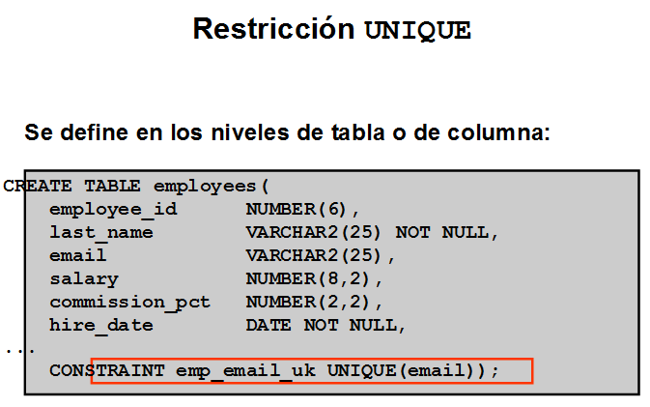
Fundamentals I

Slide 23
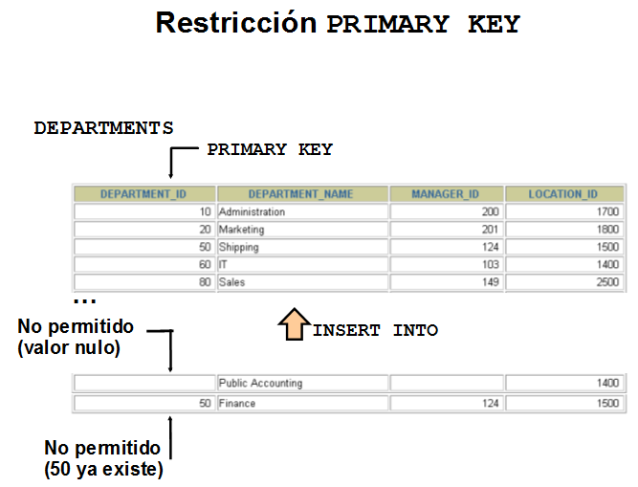
Fundamentals I

Slide 24
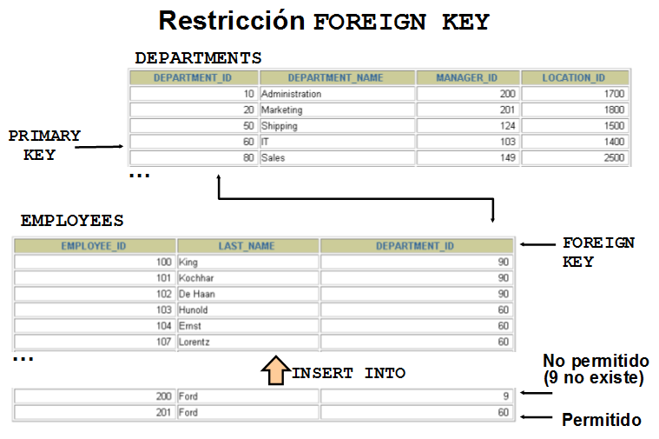
Fundamentals I

Slide 25
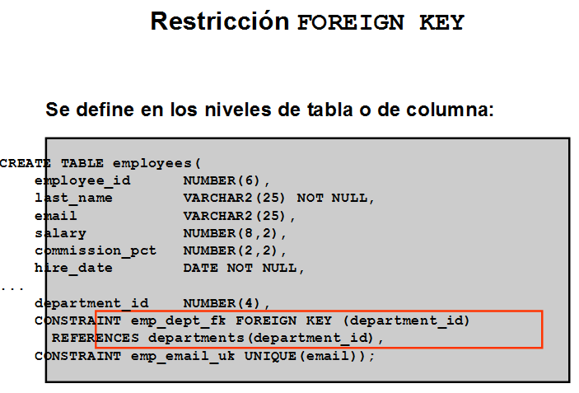
Fundamentals I

Slide 26
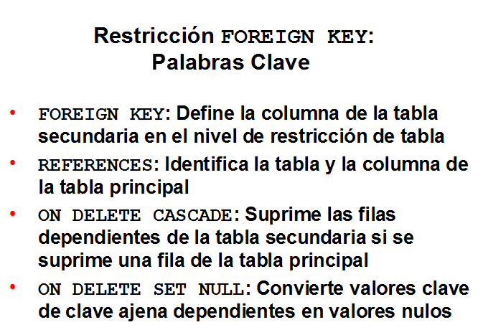
Fundamentals I

Slide 27
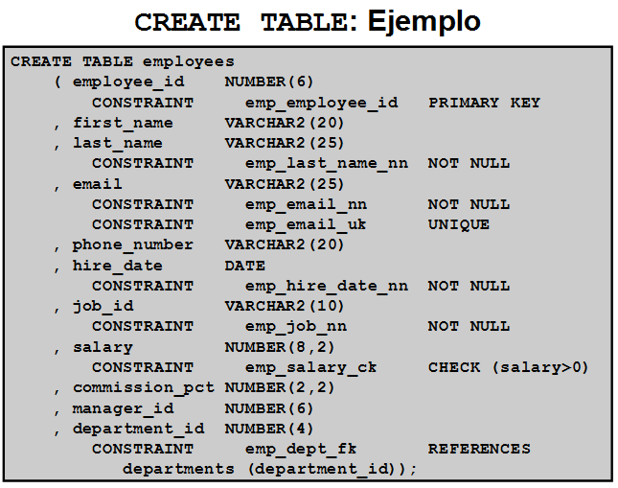
Fundamentals I

Slide 28
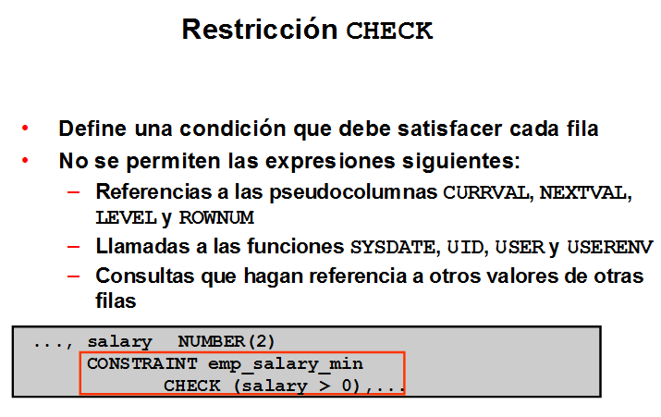
Fundamentals I

Slide 29
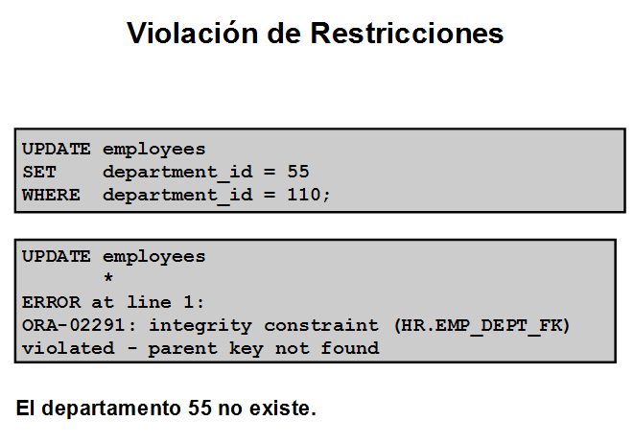
Fundamentals I

Slide 30
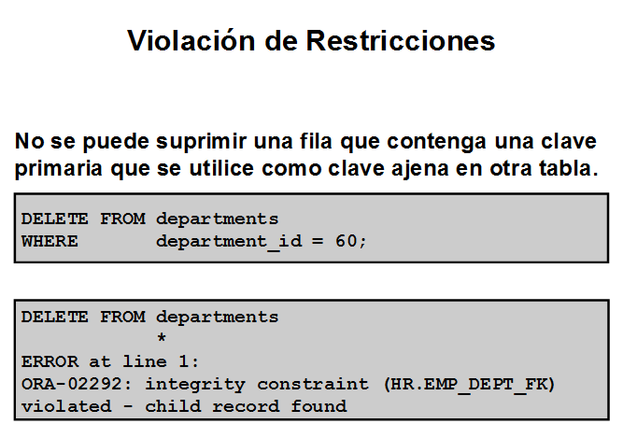
Fundamentals I

Slide 31
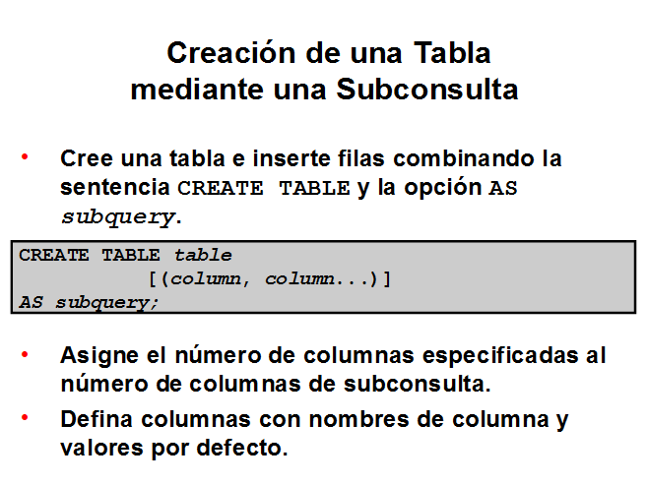
Fundamentals I

Slide 32
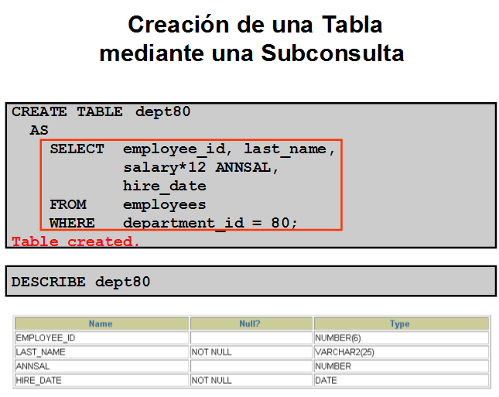
Fundamentals I

Slide 33
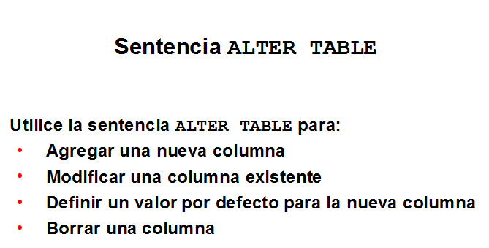
Fundamentals I

Slide 34
Fundamentals I
ALTER TABLE EMPLOYEES
ADD control VARCHAR2(10);
ALTER TABLE EMPLOYEES
modify control VARCHAR2(20) NOT NULL;
ALTER TABLE EMPLOYEES
DROP COLUMN control;
ALTER TABLE EMPLOYEES
modify control VARCHAR2(20) DEFAULT 'Hola';

Slide 35
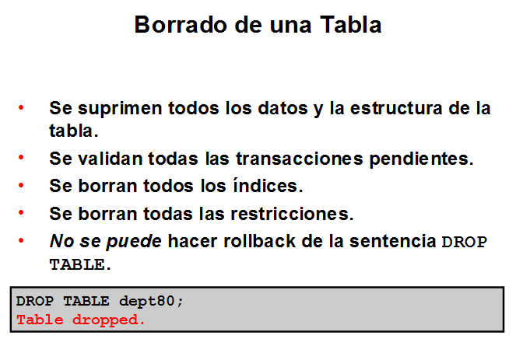
Fundamentals I

